Slide 1



Výukový materiál
zpracovaný v rámci projektu
Registrační číslo projektu: CZ 1.07/1.4.00/21.1886
Šablona: 32 Sada: Př 8/02
Předmět: přírodopis
Ročník: 8.
Jméno autora (vč. titul): Mgr. Petr Střížek
Škola – adresa: ZŠ Ústí nad Labem – Hluboká 150
Investice do rozvoje vzdělávání

Slide 2
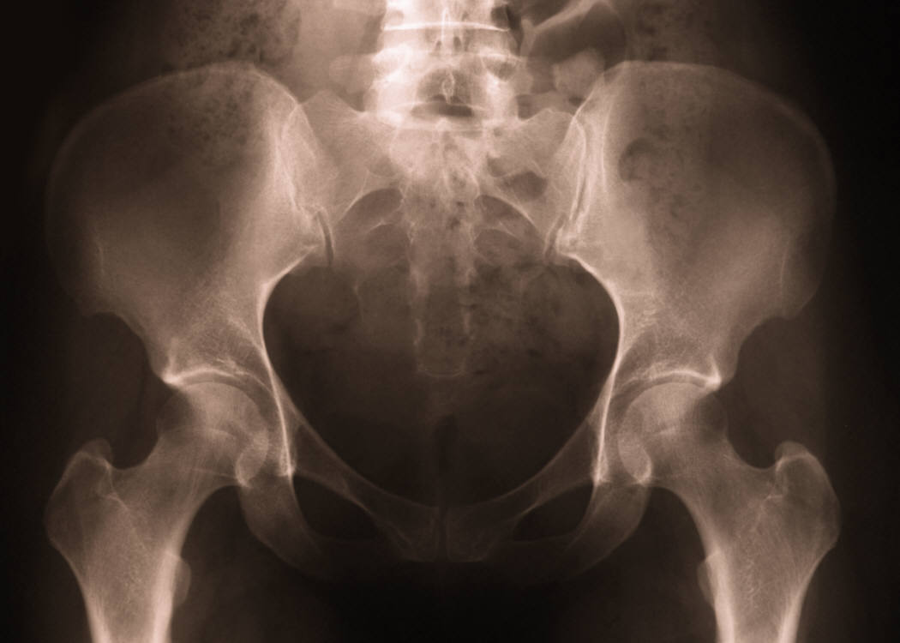
SPOJENÍ KOSTÍ
Klíčová slova:
švy, chrupavka, srůst, vklínění, kloub
Anotace:
Pomocí prezentace seznámení s typy spojení kostí a zápis do sešitu.

Slide 3
PEVNÉ - ŠVY
KOST ČELNÍ JE PŘIPOJENA KE KOSTEM TEMENNÍM ŠVEM VĚNCOVÝM
KOSTI TEMENNÍ JSOU MEZI SEBOU SPOJENY ŠVEM ŠÍPOVÝM
KOSTI TEMENNÍ KE KOSTI TÝLNÍ JSOU PŘIPOJENY ŠVEM LAMBDOVÝM
KOSTI SPÁNKOVÉ S KOSMI TEMENNÍMI JSOU TAKÉ PŘIPOJENY ŠVEM

Slide 4
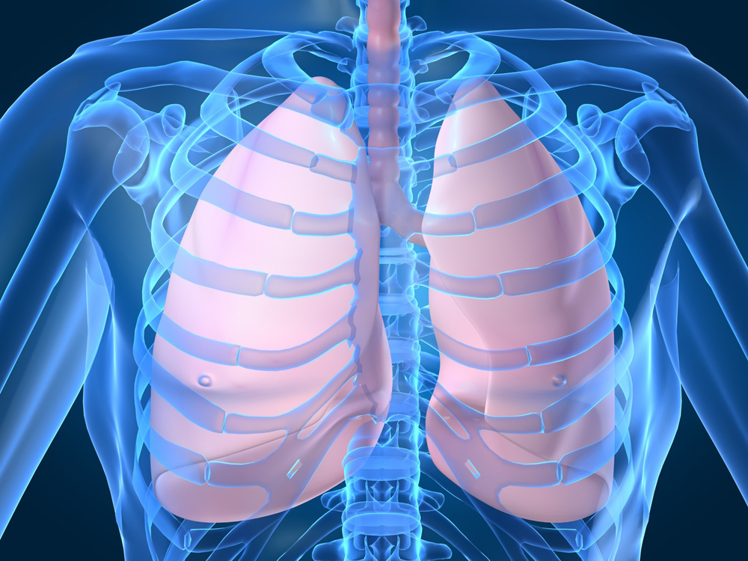
PEVNÉ - CHRUPAVKOU
NAPŘÍKLAD PRAVÁ ŽEBRA JSOU KE KOSTI HRUDNÍ PŘIPOJENA CHRUPAVKOU.
Víš proč?
Aby při dýchání mohlo docházet k roztahování žeber.

Slide 5
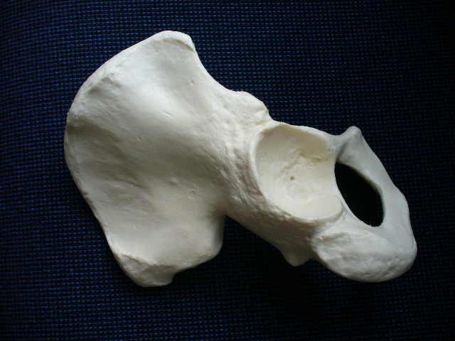
PEVNÉ - SRŮSTEM
NAPŘÍKLAD KOST KYČELNÍ, SEDACÍ A STYDKÁ SROSTLY V JEDEN CELEK.

Slide 6
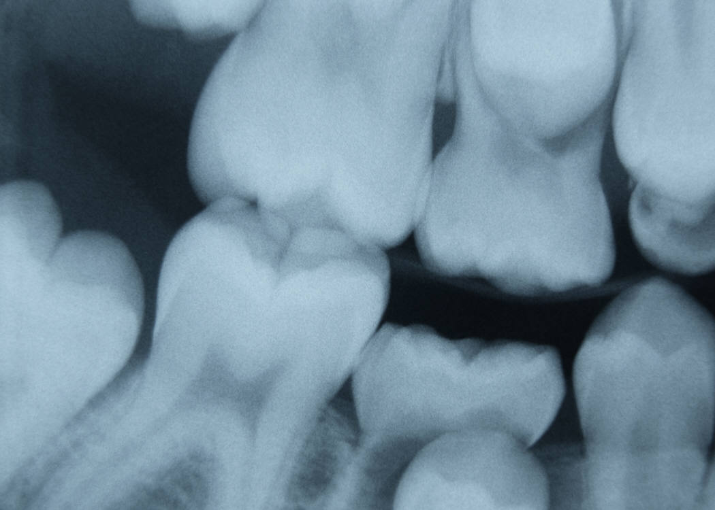
PEVNÉ - VKLÍNĚNÍ
ZUBY JSOU DO ČELISTÍ VKLÍNĚNÉ.

Slide 7
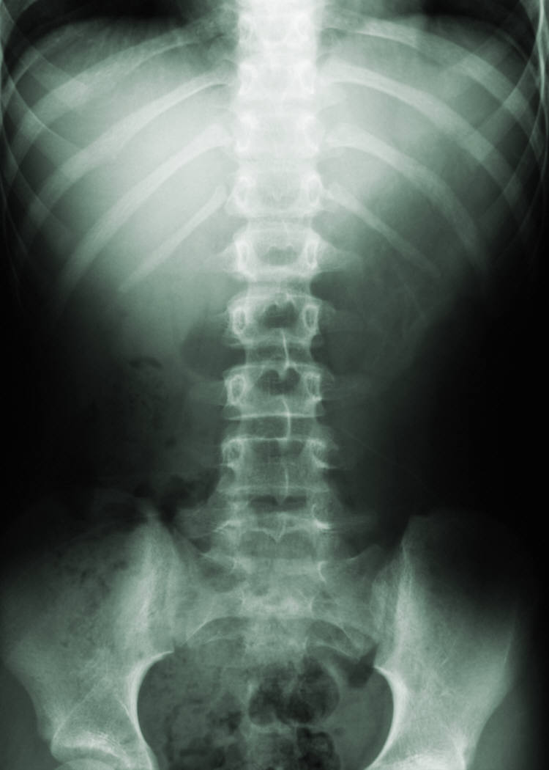
MÁLO POHYBLIVÉ
NAPŘÍKLAD U PÁTEŘE, KDE MEZI OBRATLOVÝMI VÝBĚŽKY JE KLOUBNÍ SPOJENÍ, JEHOŽ POHYB JE ALE OMEZEN CHRUPAVKOU, KTERÁ SPOJUJE TĚLA OBRATLŮ.

Slide 8
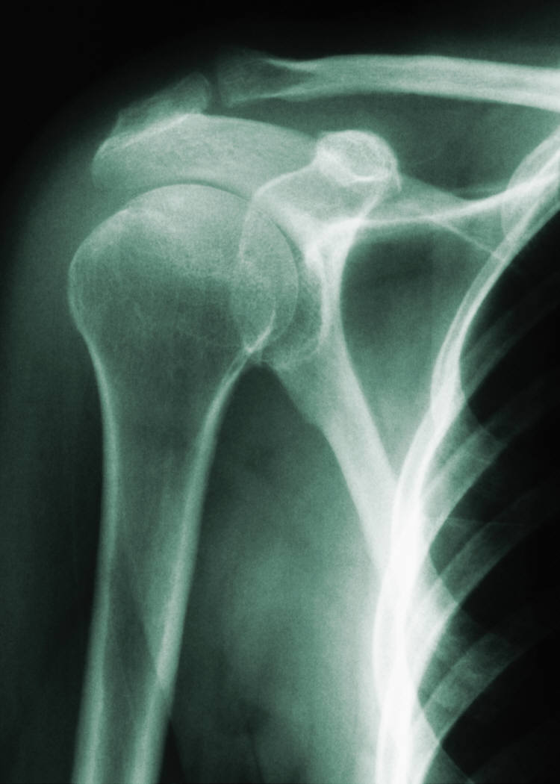
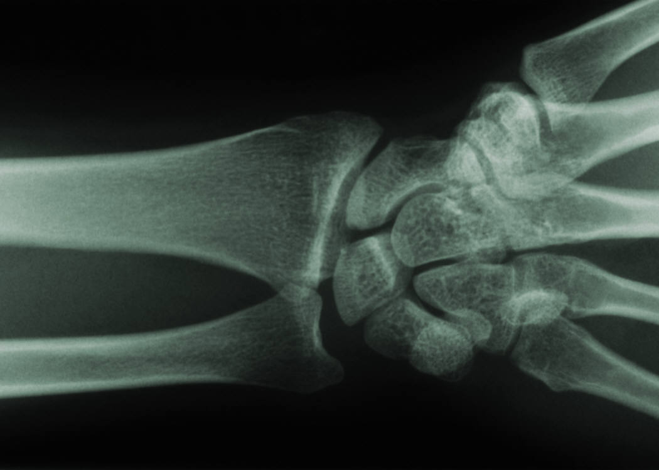
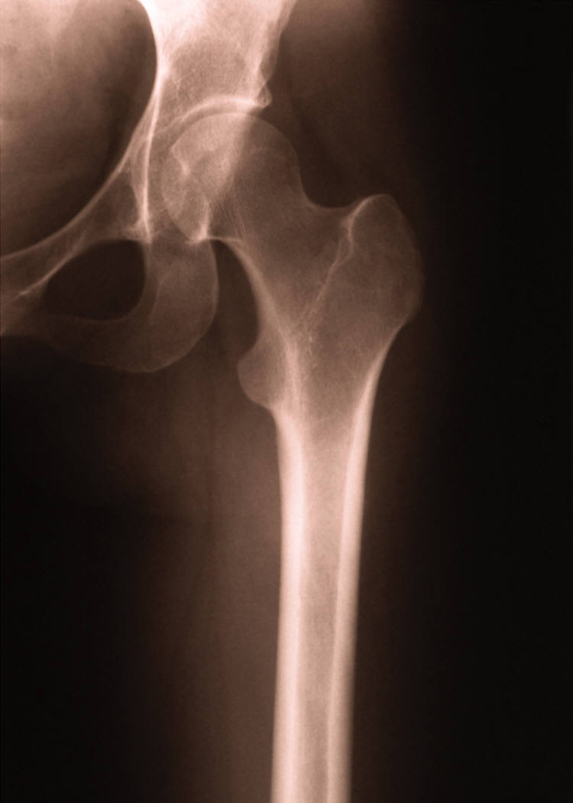
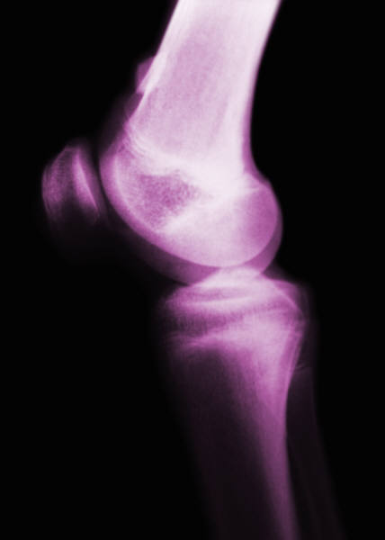
POHYBLIVÉ - KLOUBEM
ZÁPĚSTNÍ
RAMENNÍ
STEHENNÍ
KOLENNÍ

Slide 9
Příklady typů kloubů
kladkový
elipsovitý
kulovitý

Slide 10
ZAPÍŠEME DO SEŠITU
Spojení kostí:
PEVNÉ
Švy – př. kosti lebeční
Chrupavkou - př. žebra ke kosti hrudní
Srůstem - př. kost kosti pánevní
Vklínění - př. zub
MÁLO POHYBLIVÉ - př. PÁTEŘ -> obratle a ploténky
POHYBLIVÉ - př. klouby

Slide 11
ZDROJE:
není-li uvedeno jinak, vlastní práce autora
Obrázky použité v prezentaci jsou dostupné pod licencí Microsoft Office 2007.com

